Slide 1
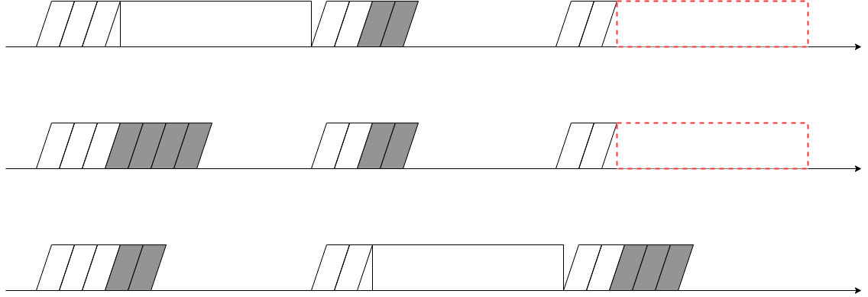
Packet
Conflict
Packet

Slide 2
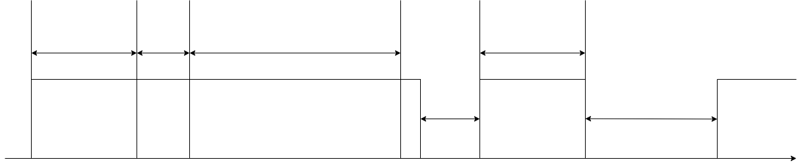
20 [μs]
24
[Byte]
1472 [Byte]
84 [Byte]
MAC
ヘッダ
F
C
S
SIFS
DIFS
Next
Frame
プリアンブル
UDPペイロード
ACK

Slide 3
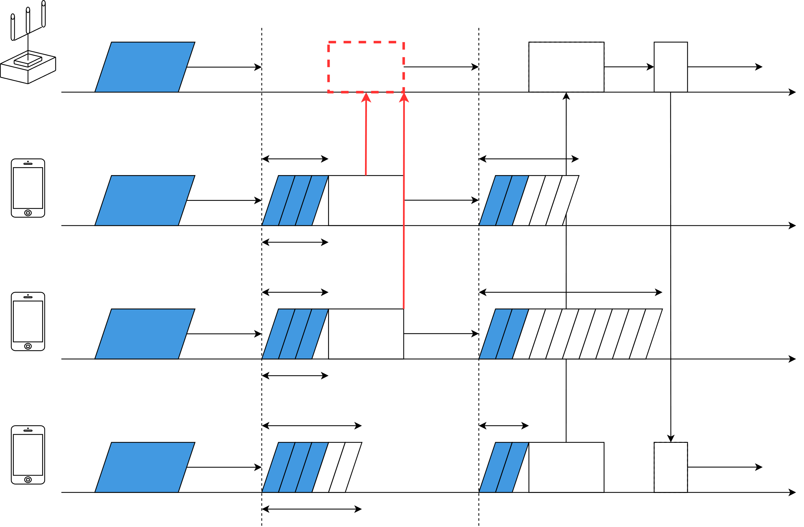
Collision
DIFS
DIFS
Sent
Data
DIFS
Busy
SIFS
Busy
ACK
無線基地局
時間(t)
3
5
Busy
DIFS
DIFS
Busy
Data
端末 1
時間(t)
バックオフ
3
10
Busy
DIFS
DIFS
Busy
Data
端末 2
時間(t)
バックオフ
5
2
DIFS
DIFS
Busy
Busy
Data
ACK
端末 3
時間(t)
バックオフ
SIFS
Sent
Data
バックオフ
ACK

Slide 4
Collision
Busy
DIFS
無線基地局
3
5
3
DIFS
Busy
端末 1
3
10
8
DIFS
Busy
端末 2
5
2
6
DIFS
Busy
端末 3

Slide 5
Collision
Busy
DIFS
無線基地局
3
5
3
DIFS
Busy
端末 1
3
10
8
DIFS
Busy
端末 2
5
2
6
DIFS
Busy
端末 3

Slide 6
Collision
Busy
DIFS
無線基地局
3
5
3
DIFS
Busy
端末 1
3
10
8
DIFS
Busy
端末 2
5
2
6
DIFS
Busy
端末 3

Slide 7
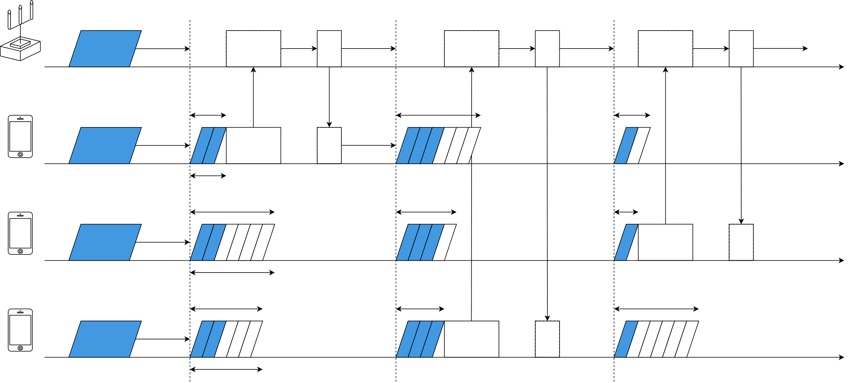
DIFS
SIFS
DIFS
Sent
Data
SIFS
DIFS
Sent
Data
SIFS
DIFS
Busy
Sent
Data
ACK
ACK
ACK
無線基地局
時間(t)
2
6
2
Busy
DIFS
Data
DIFS
ACK
端末 1
時間(t)
バックオフ
6
4
1
Busy
DIFS
Data
ACK
端末 2
時間(t)
バックオフ
5
3
6
Busy
DIFS
Data
ACK
端末 3
時間(t)
バックオフ

Slide 8
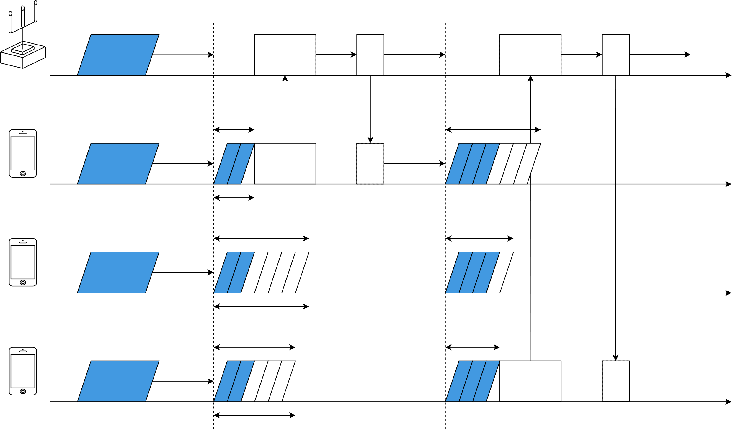
DIFS
SIFS
DIFS
Sent
Data
SIFS
DIFS
Busy
Sent
Data
ACK
Busy
ACK
無線基地局
時間(t)
2
6
Busy
DIFS
DIFS
Busy
Data
ACK
端末 1
時間(t)
バックオフ
6
4
Busy
DIFS
Busy
端末 2
バックオフ
時間(t)
5
3
Busy
DIFS
Busy
Data
ACK
端末 3
バックオフ
時間(t)

Slide 9
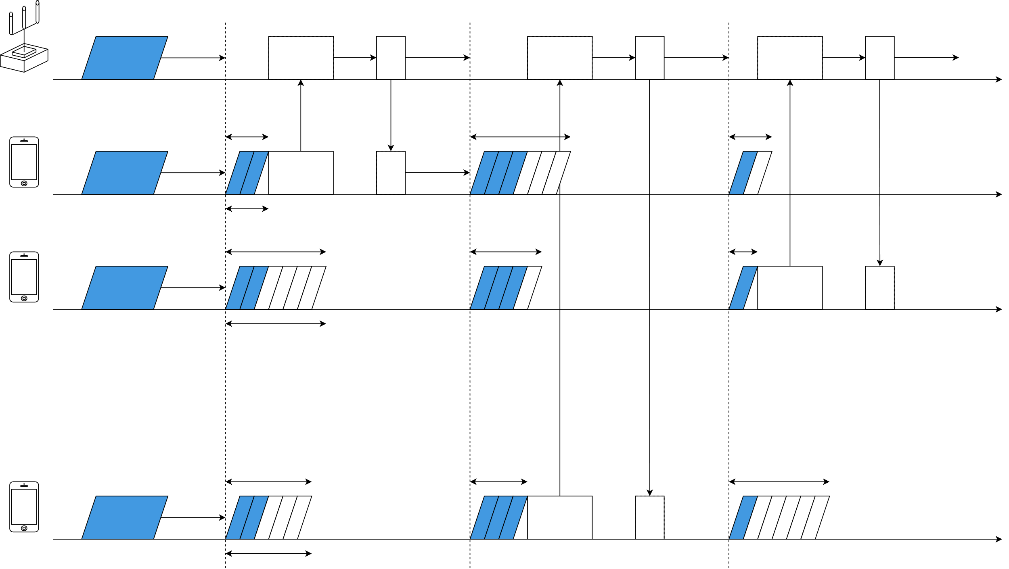

DIFS
SIFS
DIFS
Sent
Data
SIFS
DIFS
Sent
Data
SIFS
Busy
Sent
Data
ACK
ACK
ACK
無線基地局
2
6
2
DIFS
Busy
Data
ACK
端末 1
バックオフ
2
6
4
1
DIFS
Data
ACK
Busy
端末 2
バックオフ
5
3
6
Busy
DIFS
Data
ACK
端末 80
バックオフ

Slide 10
DIFS
SIFS
DIFS
Sent
Data
SIFS
DIFS
Sent
Data
SIFS
Busy
Sent
Data
ACK
ACK
ACK
無線基地局
2
6
2
DIFS
Busy
Data
ACK
端末 1
バックオフ
2
6
4
1
DIFS
Data
ACK
Busy
端末 2
バックオフ
5
3
6
Busy
DIFS
Data
ACK
端末 80
バックオフ

Slide 11
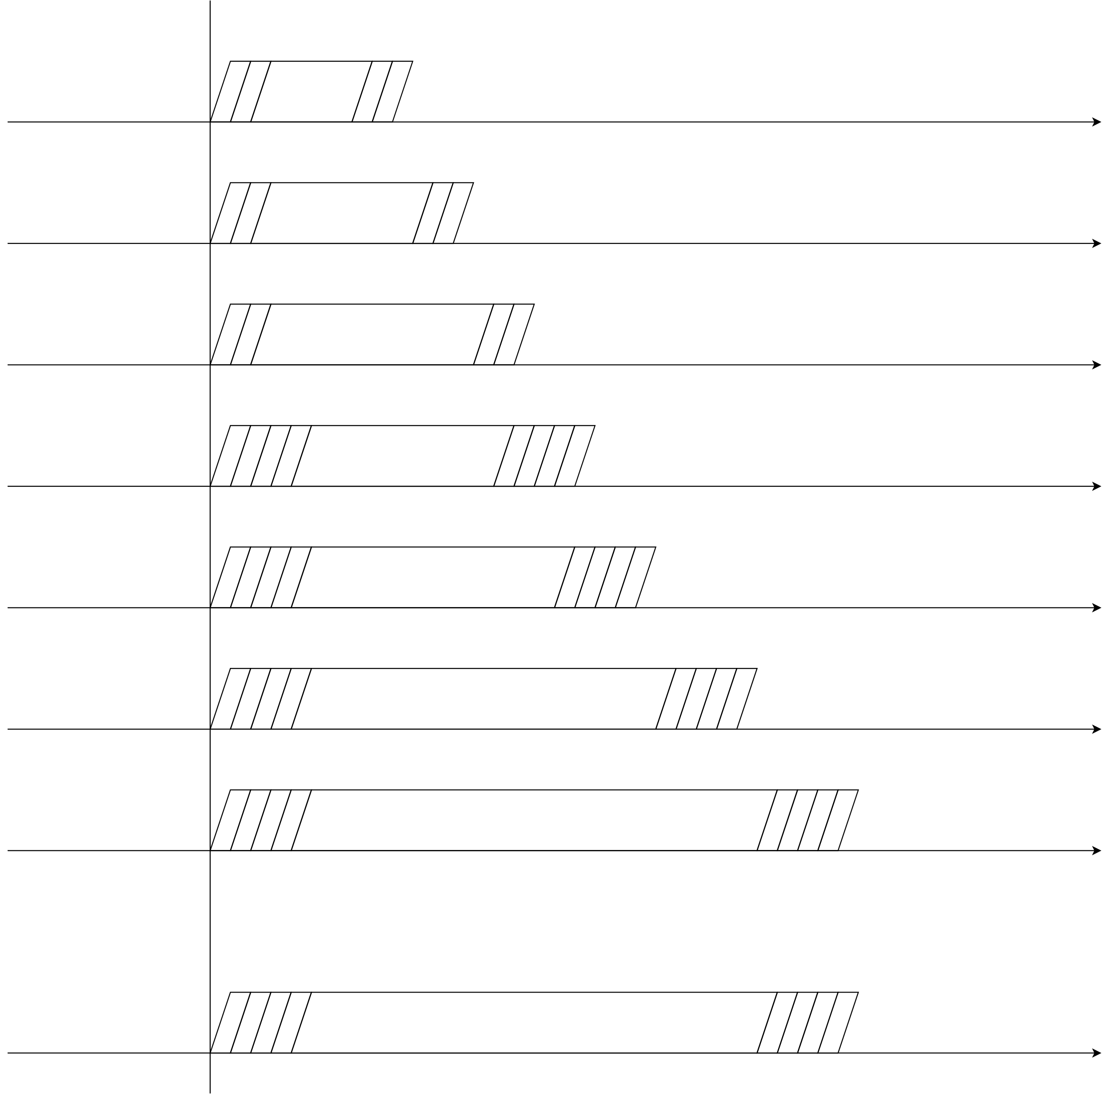
CWmin=15
バックオフ時間
最大15スロットタイム
初送信
時間(t)
CW=31
バックオフ時間
最大31スロットタイム
第1回再送
CW=63
時間(t)
バックオフ時間
最大63スロットタイム
第2回再送
CW=127
時間(t)
バックオフ時間
最大127スロットタイム
第3回再送
CW=255
時間(t)
バックオフ時間
最大255スロットタイム
第4回再送
CW=511
時間(t)
バックオフ時間
最大511スロットタイム
第5回再送
CWmax=1023
時間(t)
バックオフ時間
最大1023スロットタイム
第6回再送
時間(t)
CWmax=1023
バックオフ時間
最大1023スロットタイム
第M回再送
時間(t)

Slide 12
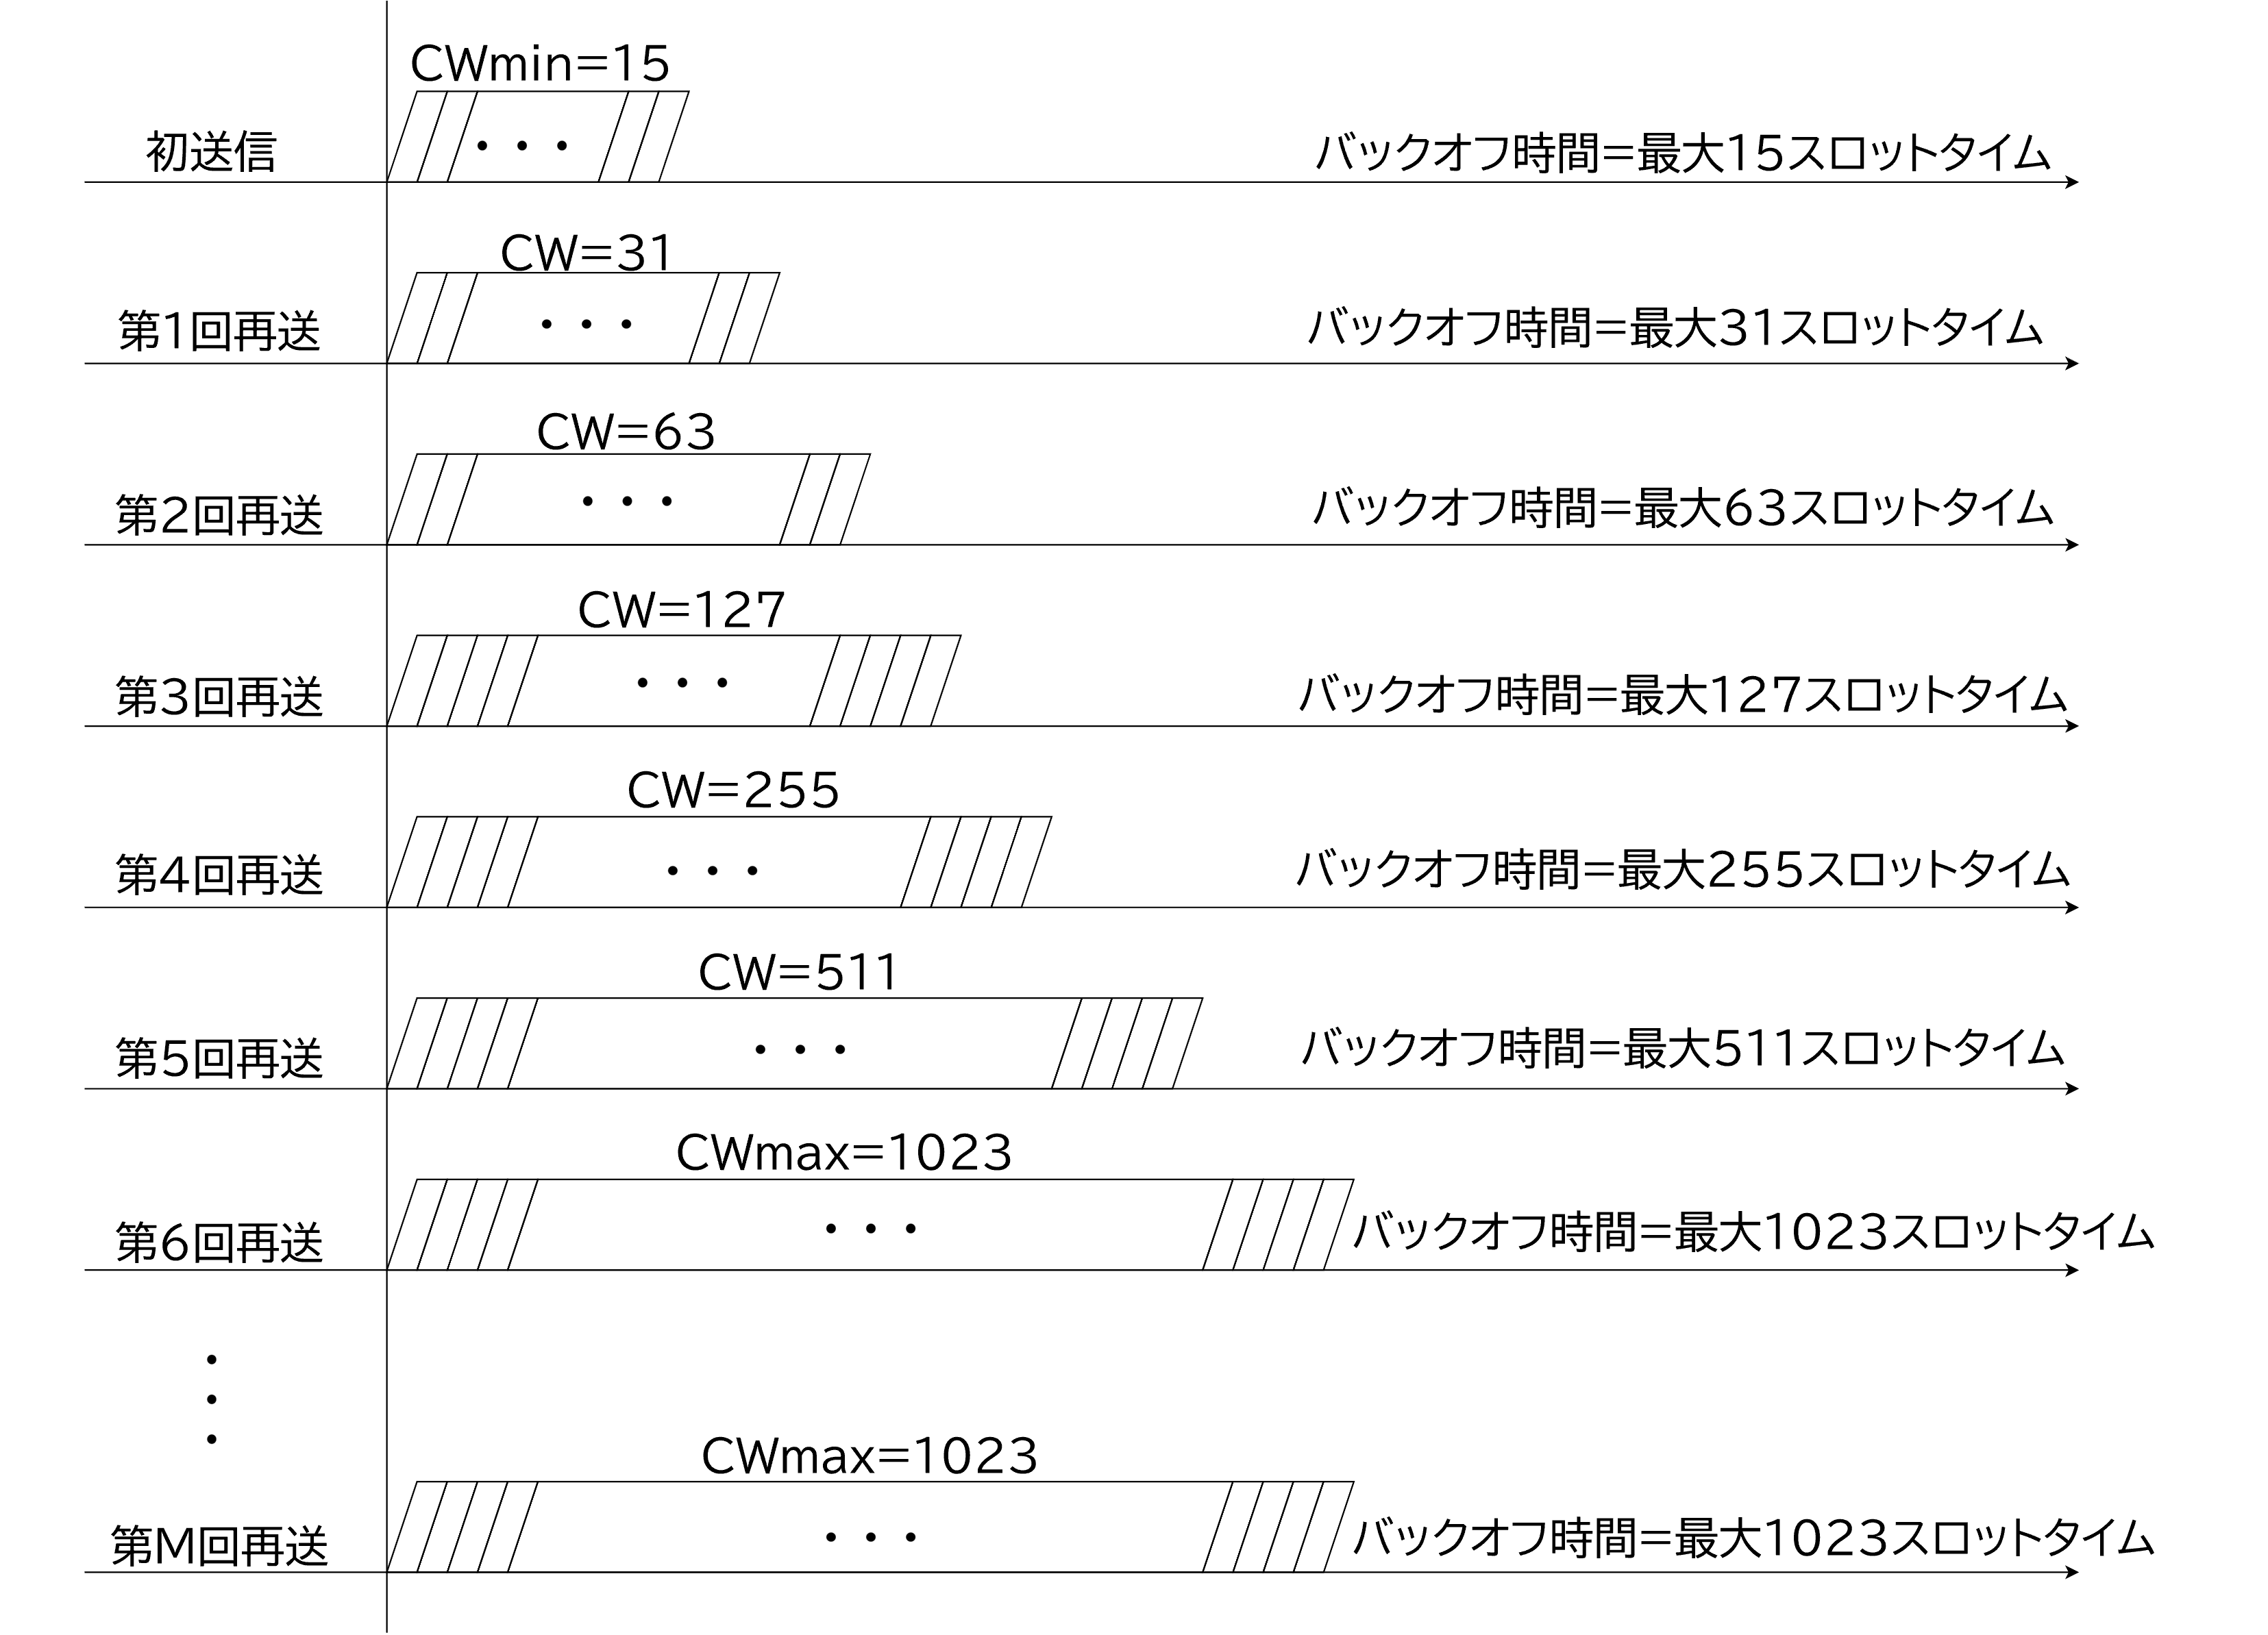
時間
CW : Contention window, 乱数発生範囲
CWmin : CWの最小
Cwmax : CWの最大

Slide 13
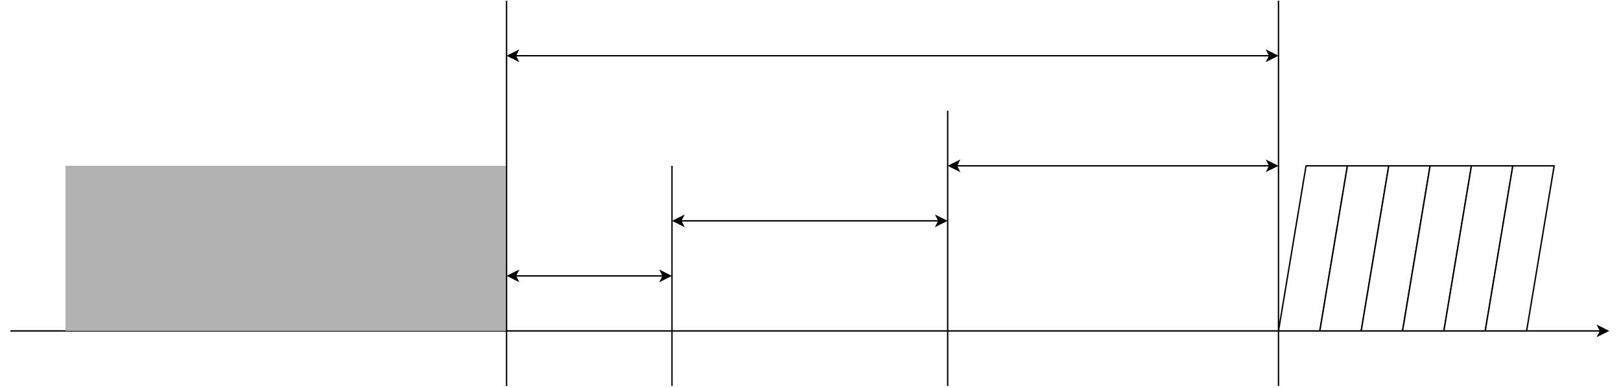
EIFS
DIFS
バックオフ
ACK
Busy
SIFS
フレーム長
時間

Slide 14
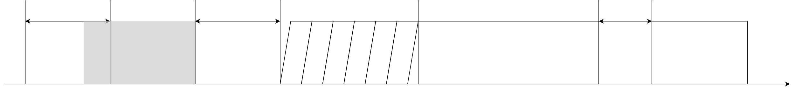
DIFS
DIFS
CW
SIFS
Busy
DATA
ACK

Slide 15
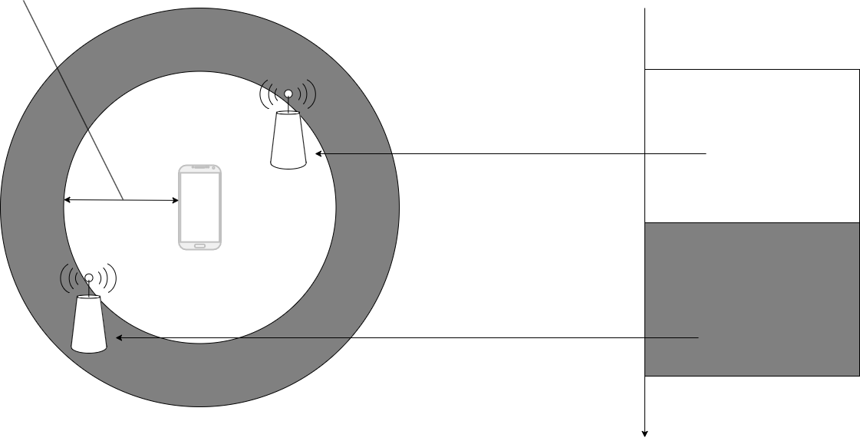
キャリア・センス・エリア
-62dBm
0dBm
干渉源1
電力レベル
-62dBm
端末
干渉源2
キャリア・センス・レベル

